Slide 1
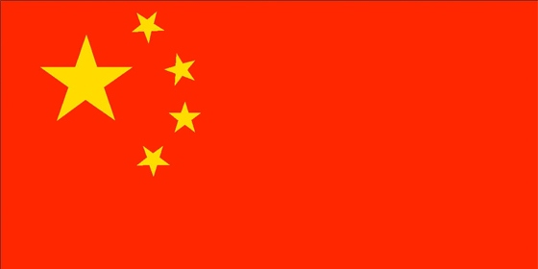
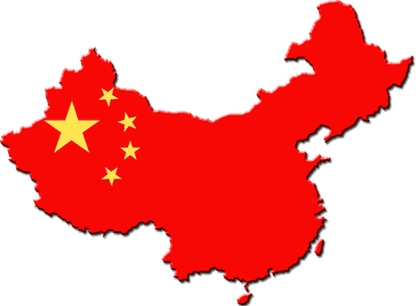
China 中国
Mein Traumland

Slide 2
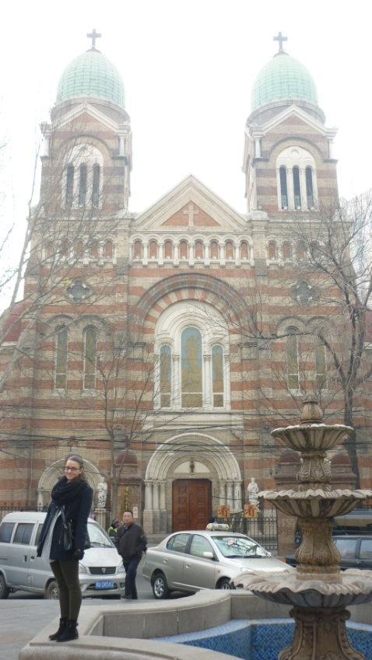
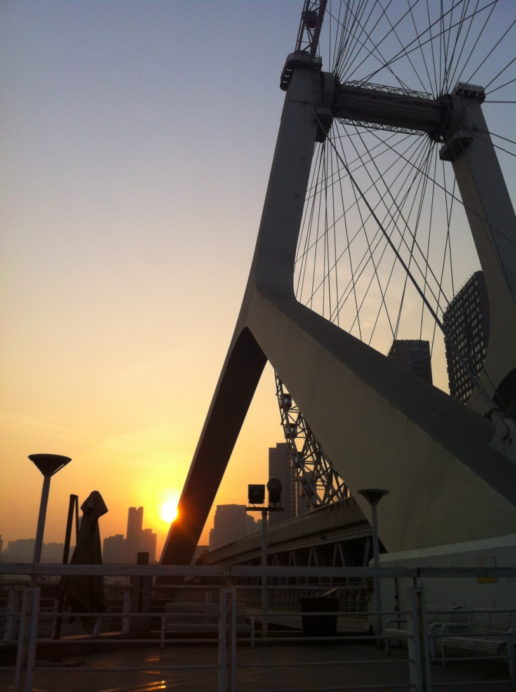
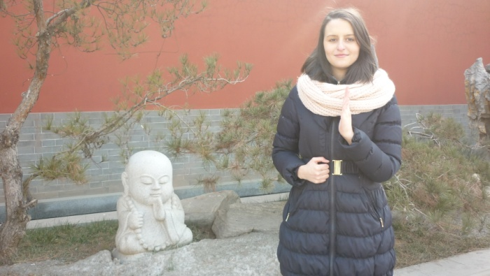
China
China ist ein sehr berühmtes Reiseziel, weil seine Kultur so anders ist. Die meisten Menschen in China sind Buddhisten, aber man kann auch katholische Leute finden.

Slide 3
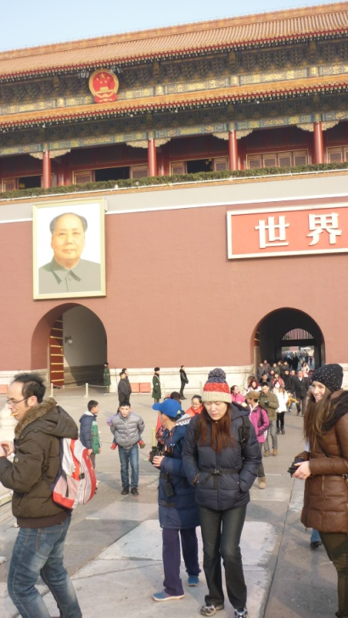
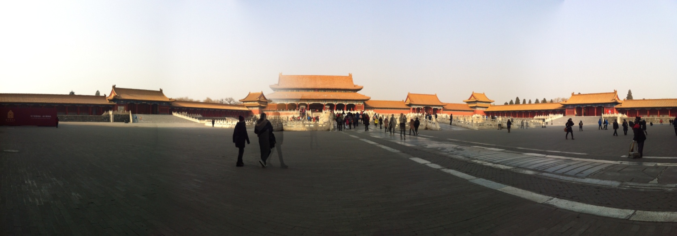
Wichtigste Informationen
Geschätzte Bevölkerung: 1 362 160 000
Währung: yuan
Hauptstadt: Peking(北京)
Die offizielle Sprache: Mandarin

Slide 4
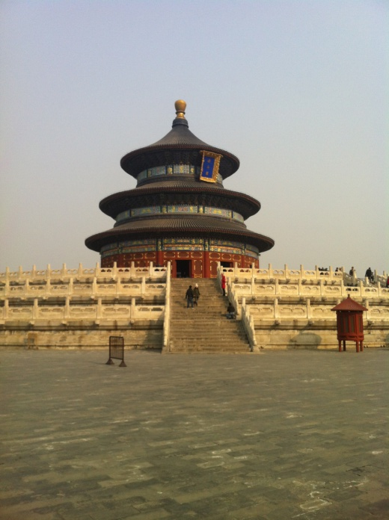
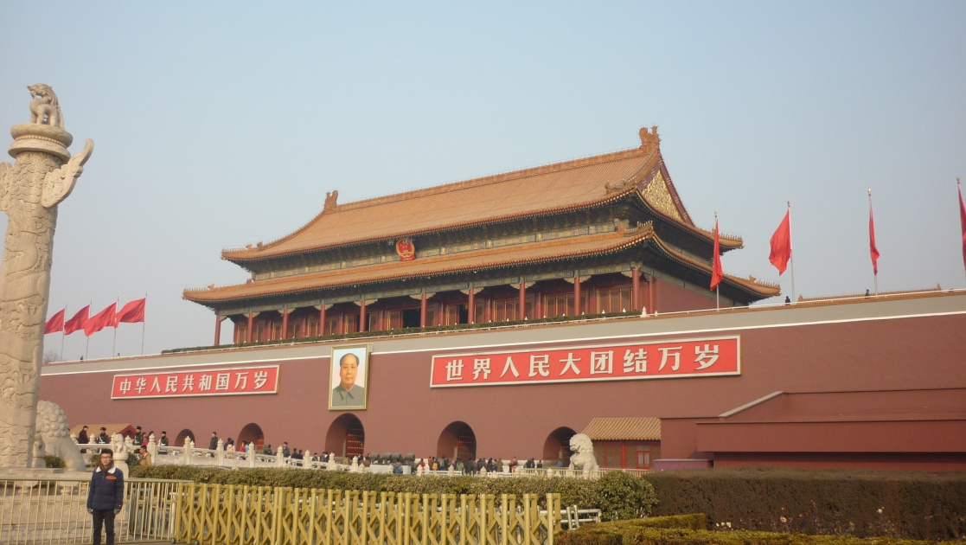
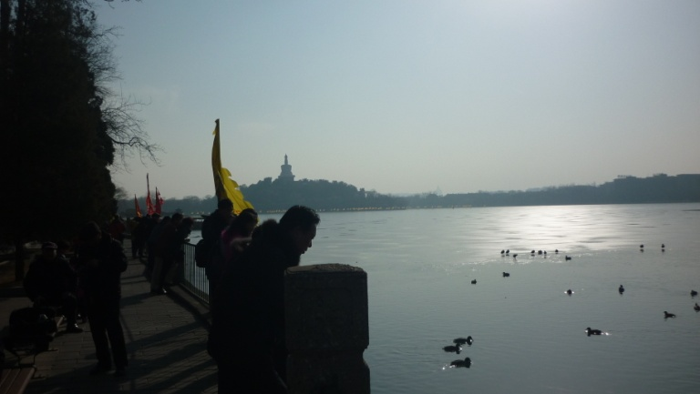
Peking
der Tempel des Himmels(天坛, Tientan)
Tempel des Konfuzius
Pejhaj park (北海公园, Pejhaj Kungjüan)
Viele der alten historischen Hutong-Viertel
Verbotene Stadt(紫禁城, Cecsincseng)
Tienanmen Raum (天安门, Tiān'ānmén)

Slide 5
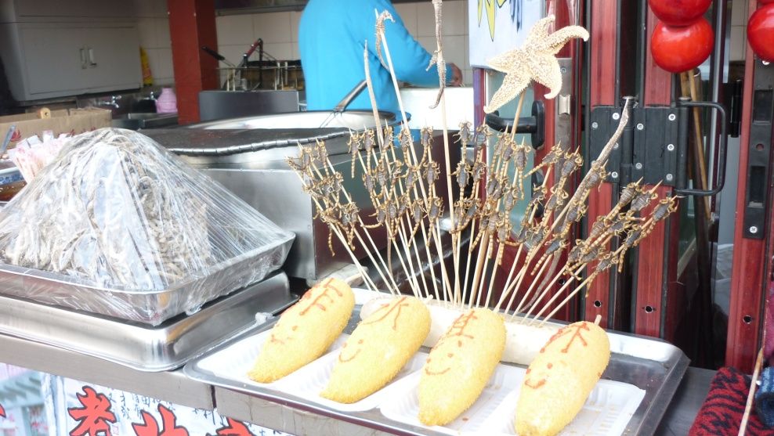
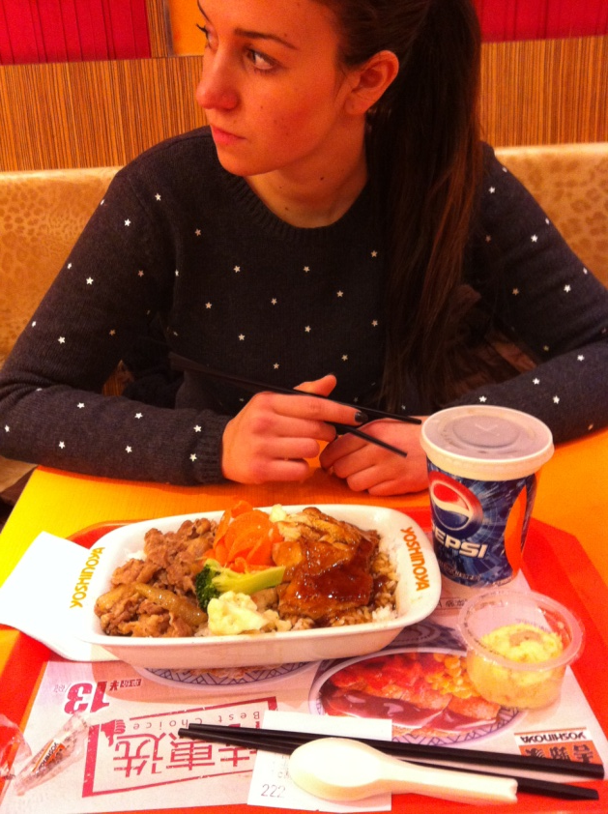
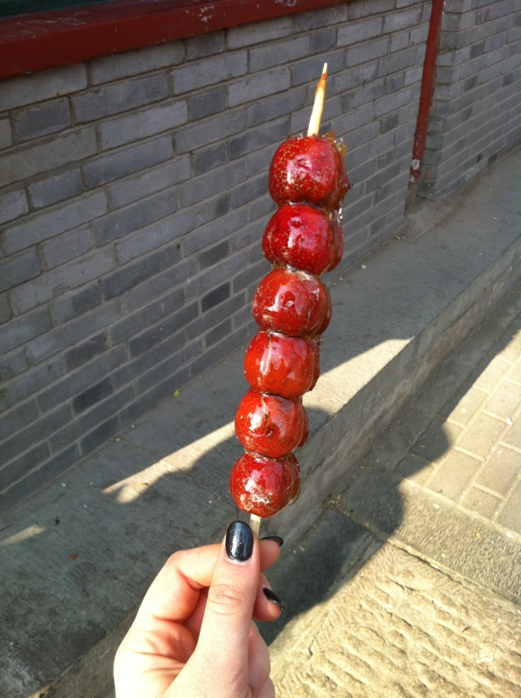
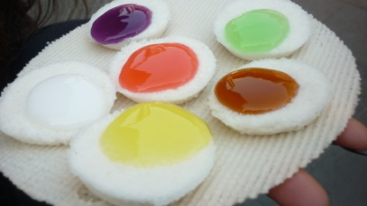
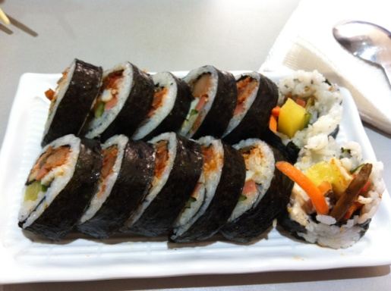
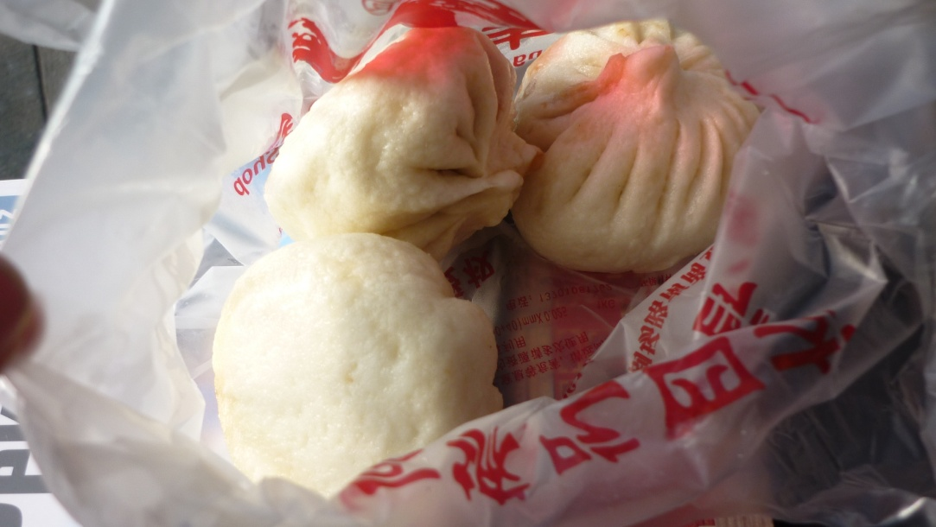
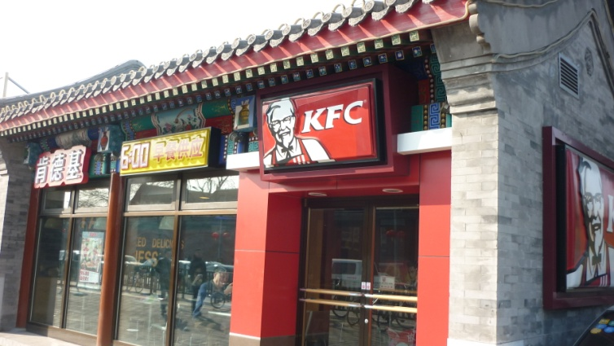
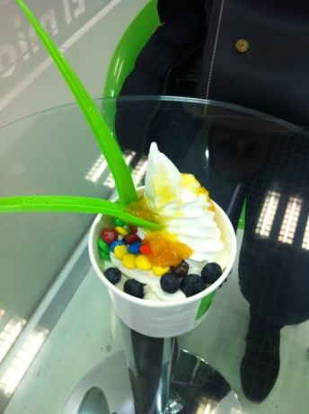
Was gibt es zum Essen?!

Slide 6
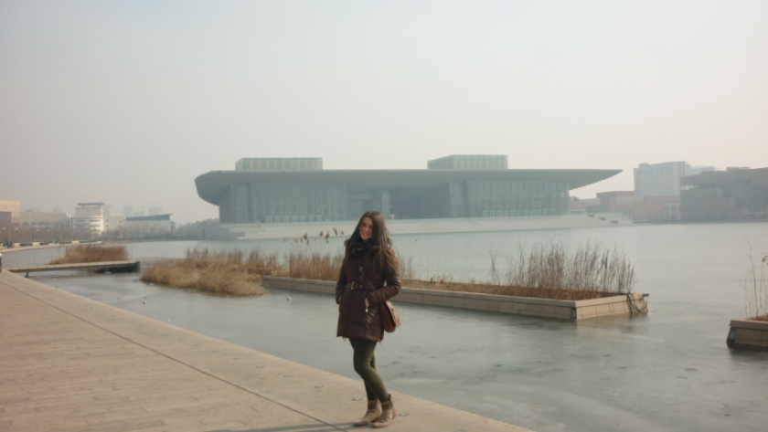
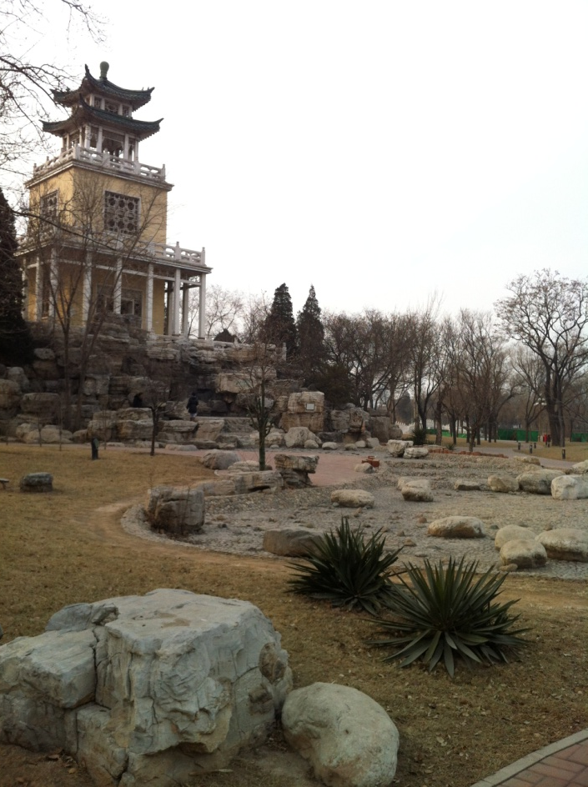
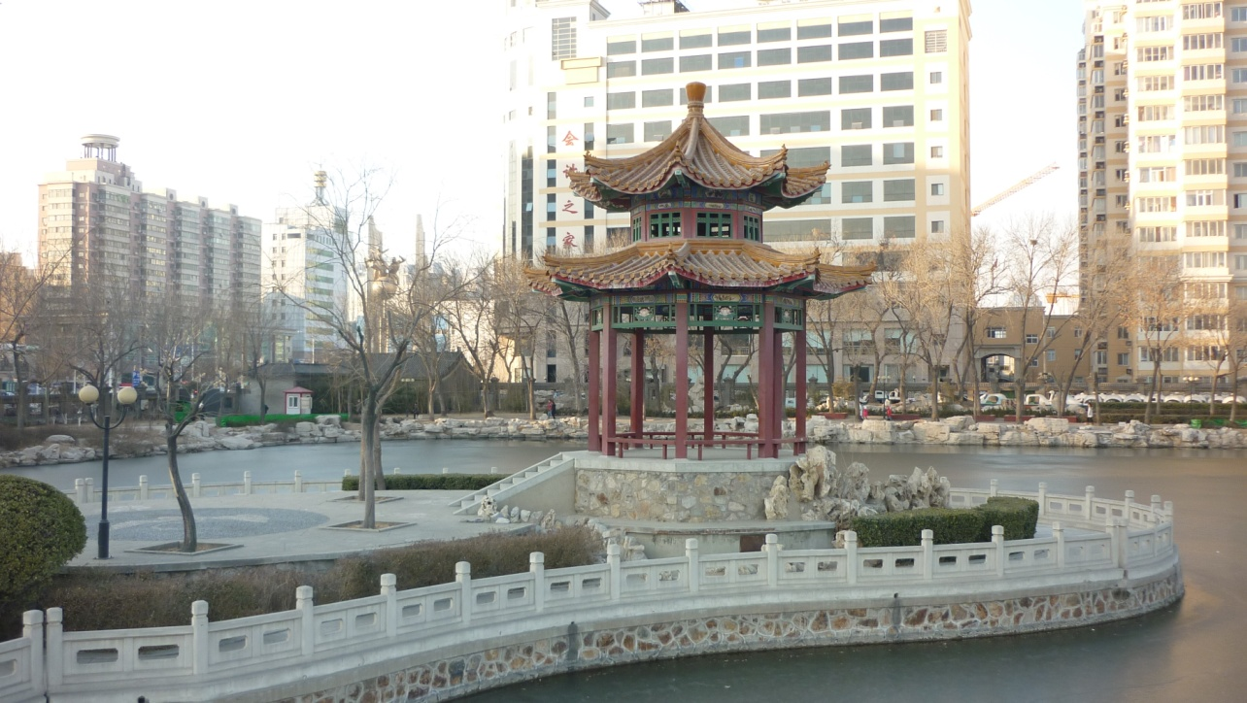
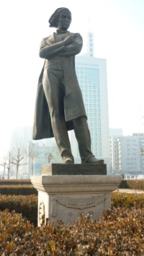
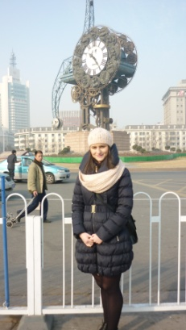
Was mir am besten gefällt
Die Parken sind wunderschön, auch im Winter..

Slide 7


Slide 8
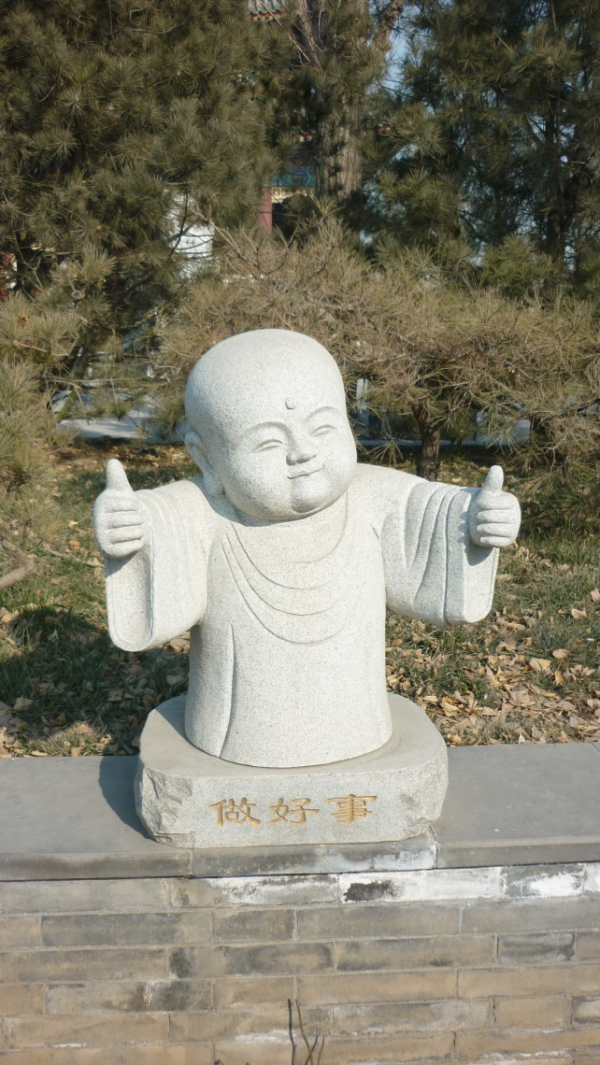
Vielen Dank!
谢谢

